Slide 1
卒業制作
Gs Academy Lab3期
大丸 渓一郎

Slide 2
目指すもの

Slide 3
趣味の菜園って、自分の家だけで完結しがち。。
収穫の喜びを、もっとみんなに伝えてあげたい。。。
育てた野菜を褒めてもらえたら、ちょっとした生きがいになるのでは
自分の育てたものを、他の人に食べてもらう
モチベーションUP

Slide 4
たとえば、こんな人たちへ

Slide 5
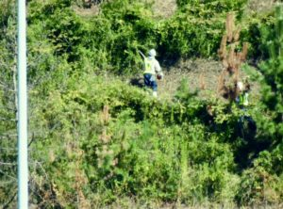
ユーザーその１ 土地を持て余した農家
ふだんは米農家を営んでいるが、余った土地で他の野菜も育てている。(放置すると、耕作放棄地になる)
余った土地で育ててる野菜は収益化できておらず、家で食べたり近所にあげている。

Slide 6
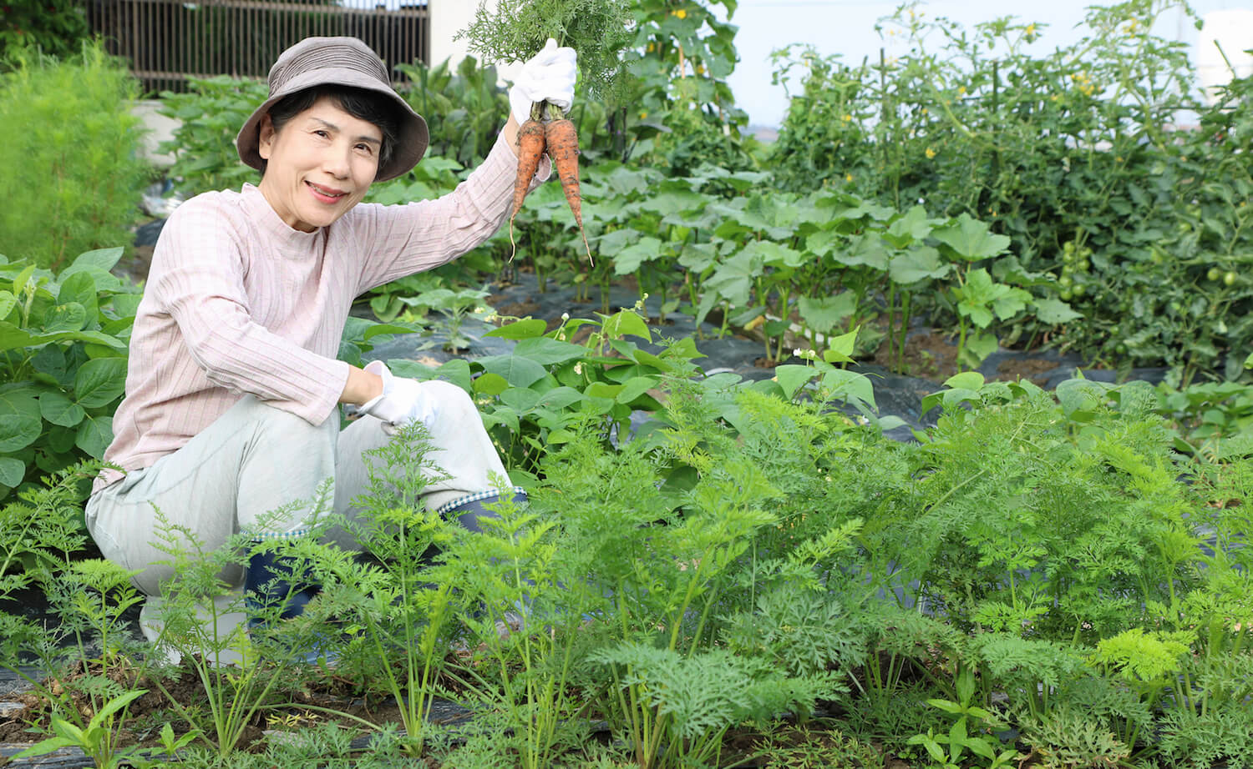
ユーザーその２ 趣味で菜園している人
老後の趣味として、家庭菜園が１つ挙げられる。
収益化....余った野菜があったら道の駅で売ったりしてる
全国のいろんなユーザーに食べてもらい、直接フィードバックが帰ってくるだけでも、生きがいやモチベ向上に繋がる

Slide 7
今回やること
Iotデバイスを使った自家栽培
&
自家栽培野菜をプレゼント

Slide 8

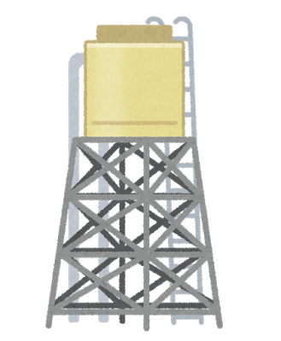
① デバイスを使った自動潅水
鉢に土壌湿度センサーを設置、30分おきに土の水分を計測
土壌水分が一定以上を満たしていなかったら、ポンプを
動かして潅水する。
● A子

Slide 9

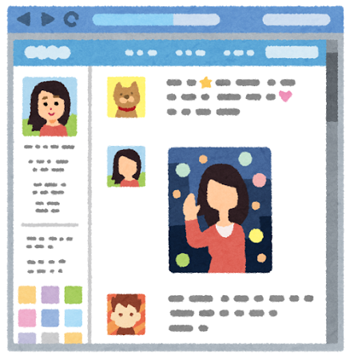

② 収穫する野菜を自慢しよう
(そろそろ収穫かな？)と思ったら、野菜をタイムラインに
投稿して自慢しよう
立派なトマトが育ちました！！
● A子
​

Slide 10



③ リクエストがきます
ほしい！
タイムラインを見ている他のユーザーから、メッセージとリクエストが届きます
ほしい！
ほしい！
メッセージを送ろう！
● C太郎
​​
● Bちゃん
●D助
​​

Slide 11
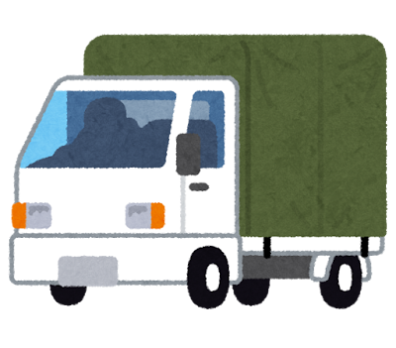



④ 野菜とメッセージを送ろう
誰に送るか決まったら、野菜とメッセージを送りましょう！
メッセージはブラウザで美しく再現。(three.js p5.jsを使用)
郵送
通信
● A子
● C太郎

Slide 12


⑤ フィードバックを返そう
野菜が届いたら、必ずお礼のメッゼーシを送りおましょう
メッセージはブラウザで美しく再現。(three.js p5.jsを使用)
送信
● C太郎
● A子

